Slide 1
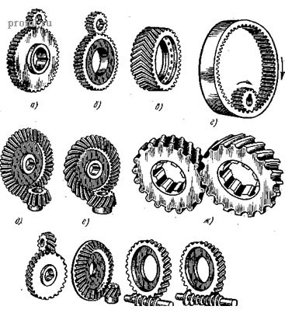
Вопросы по теме «Общие сведения о зубчатых передачах
Перейти к вопросу
1 | 2 | 3 | 4 | 5
6 | 7 | 8 | 9 | 10
11 | 12 | 13 | 14 | 15
16 | 17 | 18 | 19

Slide 2
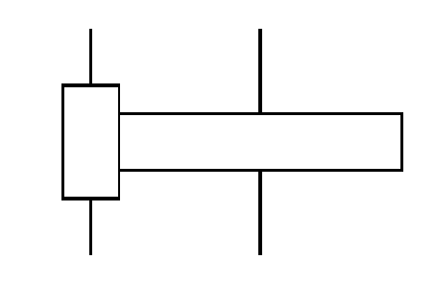
Вопрос № 1
Как называется передача, кинематическая схема которой показана на рисунке?
К перечню вопросов

Slide 3
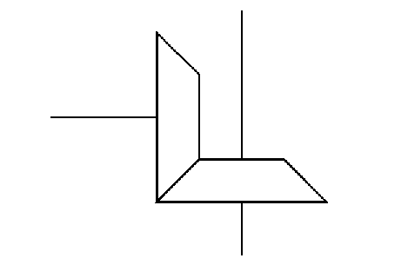
Вопрос №2
Как называется передача, кинематическая схема которой показана на рисунке?
К перечню вопросов

Slide 4
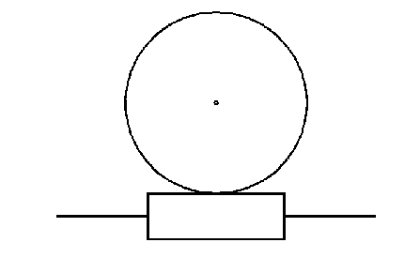
Вопрос №3
Как называется передача, кинематическая схема которой показана на рисунке?
К перечню вопросов

Slide 5
Вопрос №4
Какая передача как правило имеет больший уровень шума при работе?
К перечню вопросов

Slide 6
ВОПРОС №5
Передача изображенная на рисунке
К перечню вопросов

Slide 7
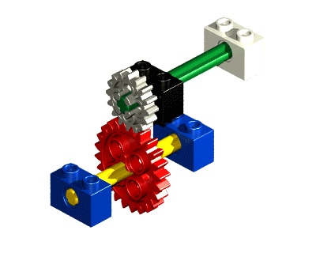
Вопрос №6
Большее зубчатое колесо принято называть
К перечню вопросов

Slide 8
Вопрос №7
Назовите тип передачи
К перечню вопросов

Slide 9
Вопрос №8
Какая передача может использоваться для передачи вращения между валами, оси которых пересекаются?
К перечню вопросов

Slide 10
Вопрос №9
Какая передача может использоваться для передачи вращения между валами, оси которых параллельны?
К перечню вопросов

Slide 11
Вопрос №10
Какая передача может использоваться для передачи вращения между валами, оси которых перекрещиваются (но не пересекаются)?
К перечню вопросов

Slide 12
Вопрос №11
Назовите достоинства зубчатых передач.
К перечню вопросов

Slide 13
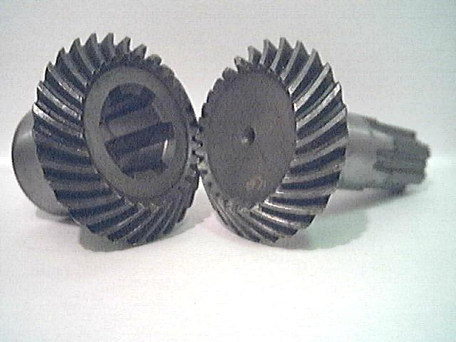
Вопрос №12
Как называется передача, шестерня и колесо которой показаны на фотографии?
К перечню вопросов

Slide 14
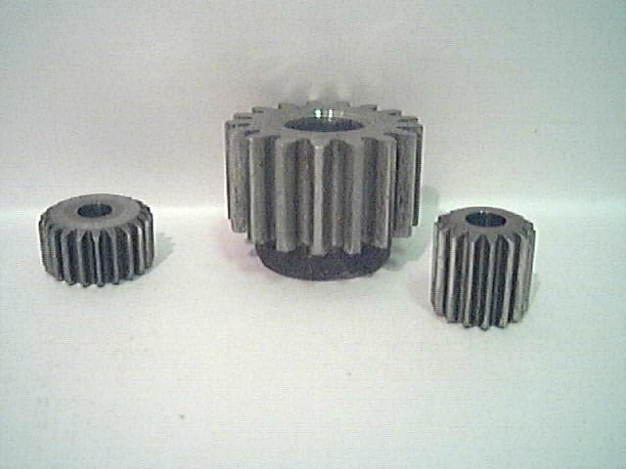
Вопрос №13
Укажите направление линии зуба
К перечню вопросов

Slide 15
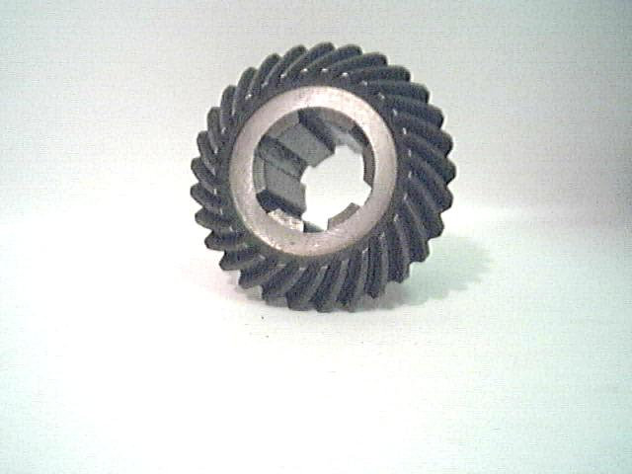
Вопрос №14
Укажите направление линии зуба
К перечню вопросов

Slide 16
Вопрос №15
Меньшее зубчатое колесо принято называть
К перечню вопросов

Slide 17
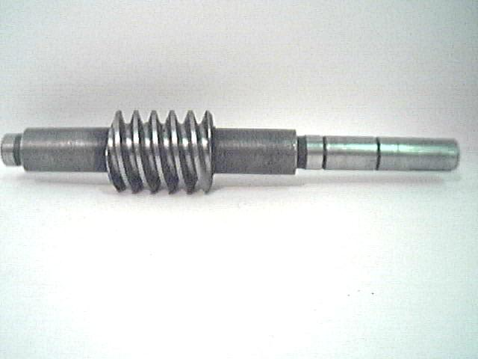
Вопрос №16
Укажите тип передачи, ведущее звено которой представлено на фотографии
К перечню вопросов

Slide 18
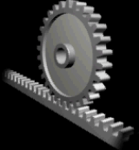
Вопрос №17
Реечная передача (на рис) является частным случаем
К перечню вопросов

Slide 19
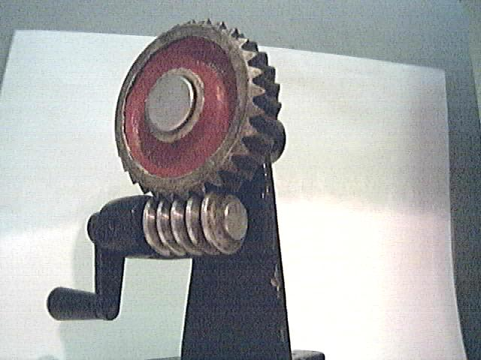
Вопрос №18
Макет какой передачи показан на фотографии?
К перечню вопросов

Slide 20
Вопрос №19
Назовите недостатки зубчатых передач
К перечню вопросов

